Slide 1
Die mediengestützte Projektarbeit
am Werner-von-Siemens-Gymnasium

Slide 2
Die mediengestützte Projektarbeit (mPA)
Bedeutung
Rechtliche Vorgaben - Wahl der Fächer
Organisatorischer Ablauf der mediengestützten Projektarbeit (mPA)
Bewertung der mediengestützten Projektarbeit (mPA)

Slide 3
1. Bedeutung der mediengestützten Projektarbeit
Seit dem Schuljahr 2023-24 keine MSA-Prüfungen mehr am Gymnasium
Neueinführung von mediengestützter Projektarbeit, die verpflichtend von allen Schülerinnen und Schülern durchgeführt werden muss.
Sehr gut als Vorbereitung auf die 5. PK im Abitur, deswegen Vorbereitung im Zeitraum der Lernwerkstatt
Kriterien in § 19, SEK-I-VO aufgeführt und durch die Schule spezifiziert

Slide 4
2. Rechtliche Vorgaben – Wahl der Fächer
Am Werner-von-Siemens-Gymnasium wird aus organisatorischen Gründen die mediengestützte Projektarbeit in Klasse 10 durchgeführt.
Mediengestützte Projektarbeit in Einzel- oder Gruppenarbeit
Alle Fächer wählbar in J10 außer Enrichment - epochale Fächer sind möglich
Thema der Projektarbeit genommen aus Rahmenlehrplan der Jahrgangsstufen 9 oder 10
Mediengestützte Projektarbeit besteht aus:
Präsentation
Schriftlicher Bericht (max. 2 Seiten) oder praktische Arbeit

Slide 5
3. Organisatorischer Ablauf der mPA
Wiederholen von wichtigen Aspekten einer Präsentation in der Lernwerkstatt (1. Schulwoche)
Schülerinnen und Schüler treffen ihre Entscheidung, in welchem Fach die mPA stattfinden soll
WICHTIG: kein Wechsel nachträglich möglich!!!
Abgabe des Formulars zur verbindlichen Fachwahl mPA bis 26.09.2024 an Klassenleitung
Beratung und Betreuung durch Fachlehrkraft – Thema wird von Fachlehrkraft vorgegeben
Abstimmen des Termins der mPA mit Fachlehrkraft – mPA wird im normalen Fachunterricht durchgeführt – kein Extra-Tag!!!
Durchführung der mPA in Einzelarbeit oder Gruppenarbeit im Laufe des Schuljahres im normalen Fachunterricht

Slide 6
4. Bewertung der mediengestützten Projektarbeit (mPA)
Unterscheidung zwischen Fächern mit Klassenarbeiten und Fächern ohne Klassenarbeiten, sprich LEKs
Folge ist eine unterschiedliche Gewichtung, d.h. mit wieviel Prozent die mPA in die Gesamtnote eingeht (kann von ca. 10% bis 25 % betragen)
Bitte sehr gut abwägen, was gewollt ist
Trotzdem sehr sinnvoll, diese mPA ernst zu nehmen, da sie sehr hilfreich ist für die spätere Anforderung der 5. PK im Abitur

Slide 7
4. Bewertung der mediengestützten Projektarbeit (mPA)
Leistungsbewertung für die Fächer mit Klassenarbeiten:
Folgende Fächer: Deutsch, Mathematik, alle Fremdsprachen, Wahlpflichtfach I und II
Die mPA ersetzt eine Klassenarbeit – die Fachlehrkraft bestimmt, welche Klassenarbeit ersetzt wird, d.h. SuS mit mPA schreiben dann diese Klassenarbeit nicht mit!!!
SuS, die eine Klassenarbeit wegen mPA nicht mitschreiben, werden während der Klassenarbeitszeit beaufsichtigt!!!
Die Bewertung geht in die schriftlichen Leistungen ein – Gewichtung ist damit eindeutig geklärt

Slide 8
4. Bewertung der mediengestützten Projektarbeit
Gewichtung der mPA für Fächer mit Klassenarbeiten:
Deutsch, Mathematik, Fremdsprachen (einschließlich WPF I)
Anzahl der Klassenarbeiten: 4
Anzahl der Klassenarbeiten von SuS mit mPA: 3
12,5 % der Jahresendnote
Wahlpflichtfach Naturwissenschaften:
Anzahl der Klassenarbeiten: 2 Klassenarbeiten und 1 Ersatzleistung als
Präsentation
Anrechnung der Ersatzleistung als mPA möglich
ca. 17 % der Jahresendnote
Wahlpflichtfach II:
Anzahl der Klassenarbeiten: 2
Anzahl der Klassenarbeiten von SuS mit mPA: 1
ca. 25 % der Jahresendnote
Notes:
Auf engen Zeitrahmen hinweisen

Slide 9
4. Bewertung der mediengestützten Projektarbeit
Leistungsbewertung für Fächer, die keine Klassenarbeiten schreiben:
Folgende Fächer: Geschichte, Politik, Erdkunde (nicht WPF II), Biologie, Chemie, Physik (Bio, Che, Phy nicht WPF I), Ethik, Kunst, Musik, Sport
Die mPA wird als sonstige Leistung gewertet – es wird keine LEK ersetzt!!!
Die Gewichtung der mPa ist bei den jeweiligen Fachlehrkräften zu erfragen - Beschluss der jeweiligen Fachkonferenz

Slide 10
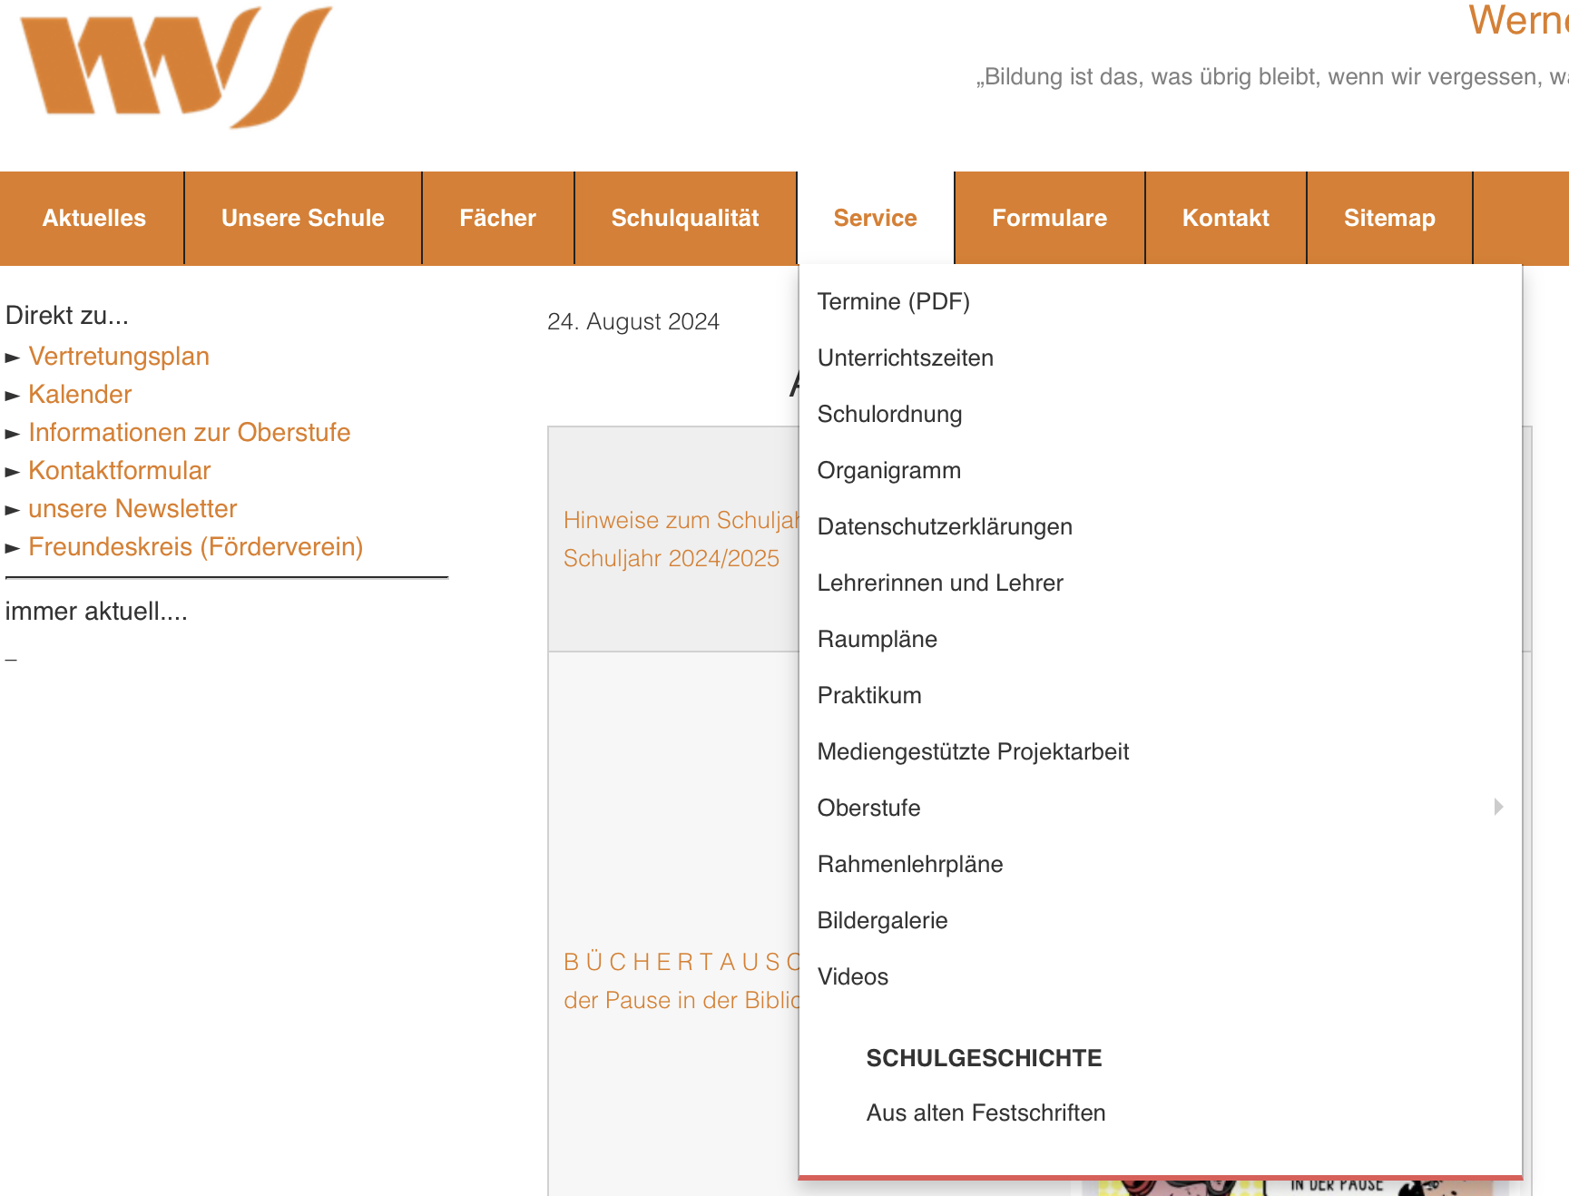
Weitere Informationen…
Am einfachsten über
die Schul-Webseite:

Slide 11
Weitere Informationen
Am einfachsten über die Schul-Webseite.
Dort ist auch diese Präsentation abrufbar.
Im Foyer befindet sich ein Glaskasten für der J10, hauptsächlich zum Thema mPA und Oberstufenwahl.
Ansonsten informieren euch die Klassenlehrer(innen), die betreuenden Fachlehrkräfte und Herr Bußmann als Mittelstufenkoordinator.
Gesetzliche Grundlage ist die „Sekundarstufen I-Verordnung“ vom 31.3.2010, zuletzt geändert am 04.10.2023.

Slide 12
Vielen Dank
für eure
Aufmerksamkeit
… und ein erfolgreiches Schuljahr und mPA!

